Slide 1
La condición humana y el enfoque constructivista en la educación.

Slide 2
INTRODUCCIÓN
La educación actual tiene grandes obstáculos para avanzar; por eso nuestros esfuerzos por una mejor educación no prosperan.
La educación del futuro debe considerar saberes que son normalmente ignorados en la educación actual.

Slide 3
DEFINICIÓN DE CONDICIÓN HUMANA
Toda la serie de acontecimientos biológicamente determinados que son comunes a la mayoría de las vidas humanas, y la manera en que reaccionan los seres humanos o hacen frente a estos acontecimientos constituye la condición humana

Slide 4
RED CONCEPTUAL DE LA CONDICIÓN HUMANA
Es un término que abarca la totalidad de la experiencia del ser humano.
LA DIMENSIÓN ÉTICA
EL TRIPLE ENRAIZAMIENTO
EL INDIVIDUO
ACCIÓN Y PASIÓN
LA TEMPORALIDAD
LA ESPACIALIDAD
La existencia de un hombre dentro del hombre del que éste no puede retirarse: el inconsciente
Cuerpo es también el límite del hombre: tal es la condición humana.
LA INTERIORIDAD Y LA EXTERIORIDAD
Alma significa el “principio de la vida”.
El espacio humano es un espacio real, estructurado por el hombre y lleno de significaciones humanas.
El pasado colectivo existe: la cultura y la historia son la tradición de cada pueblo.
El futuro se hace posible gracias al pasado y consiste en un campo de posibilidades.
Espíritu es el “principio de la actividad superior en el hombre”.
También somos pasivos: sufrimos la acción de los agentes exteriores.
Somos esencialmente activos, ya que estamos vivos.
Cuando te respeto porque simplemente yo decido respetarte, me ubico en el plano humano, en el de la ética”
La cultura es la que posibilita y prepara al ser humano para conocer y para aprender.
Pero, simultáneamente, ella, imposibilita el aprender y el conocer fuera de los marcos de la propia cultura.
Es a la vez individuo, particular, único y al mismo tiempo es parte del todo y contiene el todo, es un microcosmos que contiene el cosmos.
En el ser humano hay una verdadera paradoja.

Slide 5
ENSEÑAR LA CONDICIÓN HUMANA
En la escuela, la casa y la pareja…
Nos olvidamos que cada individuo posee una identidad que debe ser respetada.
Nuestra identidad individual, asociada a nuestra identidad como especie y la identidad social conforman un trinomio propio de la realidad humana.
Existe una unidad humana y una diversidad humana al mismo tiempo.
Por un lado la unidad de los rasgos biológicos del Homo Sapiens, y por el otro una diversidad psicológica, cultural, social.
Comprender lo humano significa entender su unidad en la diversidad y su diversidad en la unidad.
Somos individuos,especie y sociedad al mismo tiempo.

Slide 6
PRIMERAS CONCLUSIONES
Se han conocido la ola agrícola, la industrial, la tecnológica, la del conocimiento y ahora se asoma la ola ética...
la ética surge así como el eje de conductas individuales necesarias para que las organizaciones, los países, las subregiones y el mundo asuman el compromiso de sobrevivir, de convivir y de vivir”.
Debemos entender que el destino de los seres humanos tiene la faceta del destino de la especie humana, del destino individual y el social entrelazados e inseparables y que tenemos un destino y una condición común como ciudadanos de la tierra.
En este sentido una convivencia entre las personas para actuar éticamente, significa fortalecer en función del diálogo desde la razón, el juicio y el concepto, la forma como el hombre toma decisiones.
Es la hora de construir un nuevo mundo…

Slide 7
¿QUÉ ES EL CONSTRUCTIVISMO?
El individuo no es un mero producto del ambiente ni un simple resultado de sus disposiciones internas, sino una construcción propia que se va produciendo día a día como resultado de la interacción entre esos dos factores. El conocimiento no es una copia de la realidad, sino una construcción del ser humano, que se realiza con los esquemas que ya posee, con lo que ya construyó en su relación con el medio que la rodea.

Slide 8
MAPA MENTAL DEL CONSTRUCTIVISMO
El aprendizaje no es un proceso pasivo y receptivo sino un proceso activo de elaboración de significados
El mejor aprendizaje es el que se desarrolla en la interacción con otras personas, al compartir percepciones, intercambiar información y solucionar problemas colectivamente.
Los alumnos logran más cuando el tema por aprender esta cerca de sus etapas más próximas de desarrollo.
El estudiante aprende mejor cuando puede internalizar lo que esta aprendiendo, representarlo a través de símbolos generados por ellos, metáforas, gráficos y modelos
IDEAS BÁSICAS
Los estudiantes llevan a cabo tareas y resuelven problemas cuya naturaleza se parece a las tareas y problemas del mundo real.
Las etapas identificables de crecimiento psíquico, intelectual, emocional y social impactan lo que puede ser aprendido y la profundidad de la comprensión.
El mejor aprendizaje comprende conocimientos transformados que se reflejan durante todo el proceso de aprendizaje de un alumno.

Slide 9
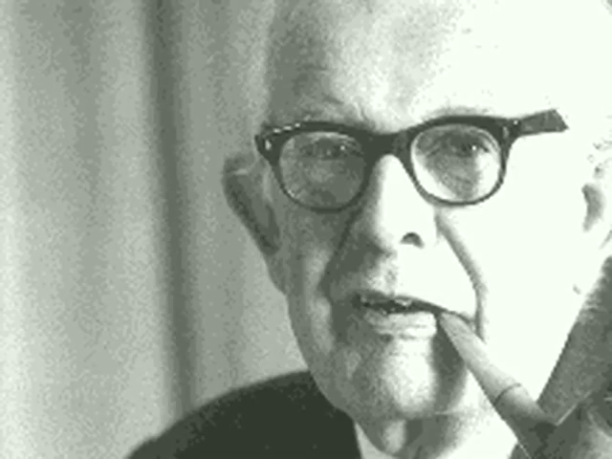
Y AHORA… EL ENFOQUE CONSTRUCTIVISTA
VIGOSTKY
PIAGET
Los procesos de aprendizaje están condicionados por la cultura en que nacemos y nos desarrollamos y por la sociedad que nos rodea.
Todo y todos quienes rodean al niño modelan su conocimiento y comportamiento.
Así el lenguaje tiene un rol fundamental en el desarrollo cognoscitivo del niño.
Igual que el aprendizaje guiado, como un proceso social y cultural, son aspectos fundamentales para los procesos de aprendizaje
Cada individuo se desarrolla a su propio ritmo, según sus capacidades cognitivas, las mismas que tyiene un origen orgánico, biológico y genético.
El aprendizaje es una reorganización de estructuras cognitivas, su adaptación al medio, la asimilación del conocimiento y la acomodación de estos a sus estructuras..
El alumno recrea y entiende lo que aprende de acuerdo a sus conocimientos previos; así mantiene, amplia o modifica sus estructuras cognitivas.

Slide 10
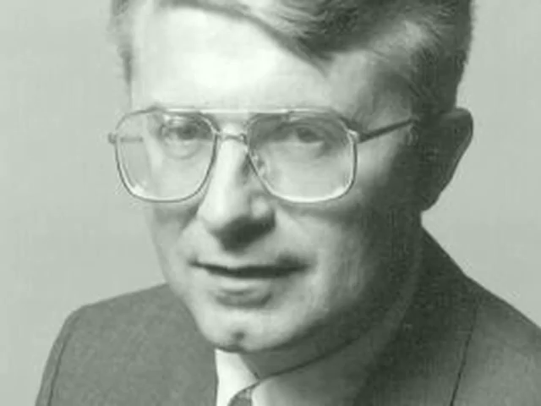
Y AHORA… EL ENFOQUE CONSTRUCTIVISTA
AUSUBEL
NOVAK
El estudiante va construyendo sus propios esquemas de aprendizaje si este tiene:
Significatividad lógica: cuando el conocimiento esta organizado en secuencia lógica.
Significatividad psicológica: si se puede acomodar el nuevo conocimiento dentro de sus estructuras junto con los conocimientos previos.
Si existe una actitud favorable e interés del estudiante hacia el aprendizaje.
A este proceso se le llamó Aprendizaje Significativo,
por que lo nuevo adquiere significado por lo que ya sabía conocía previamente.
El aprendizaje significativo ocurre cuando una persona consciente y explícitamente vincula esos nuevos conceptos a otros que ya posee.
En este sentido los mapas conceptuales son una herramienta para fortalecer el aprendizaje significativo
Este instrumento fue creado para guiar a los estudiantes a aprender y a organizar los materiales de aprendizaje o para encontrar los procedimientos a seguir en la representación del conocimiento, organización de los materiales de aprendizaje o para encontrar procedimientos para la solución de problemas.

Slide 11
CONCLUSIONES FINALES
Todo aprendizaje constructivo supone una construcción que se realiza a través de un proceso mental que finaliza con la adquisición de un conocimiento nuevo significante, donde los conocimientos previos que el estudiante posee serán claves para la construcción de este nuevo conocimiento y permitirá tener una visión más completa de esta posición y sus beneficios para lograr una educación de calidad y con aprendizajes realmente significativos.
Así a la luz del constructivismo se busca el análisis de las actitudes, la práctica de valores y en general dar a la educación un carácter formativo e integrador.
Sumando a esto el conocimiento de la Condición Humana, se busca promover el concepto del “Buen Vivir” como el esfuerzo personal y comunitario que busca una convivencia armónica con la naturaleza y con los semejantes, dentro de:
La interculturalidad.
La formación de una ciudadanía democrática.
La protección del medioambiente.
El cuidado de la salud y los hábitos de recreación de los estudiantes.
La educación sexual en los jóvenes.

